Slide 1
ΕΙΔΙΚΑ ΘΕΜΑΤΑ ΣΤΟΝ ΠΡΟΓΡΑΜΜΑΤΙΣΜΟ ΥΠΟΛΟΓΙΣΤΩΝ
κ. Μιχαλάκης

Slide 2

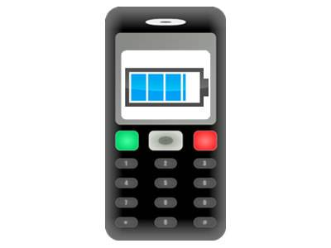
Πολλές φορές στην καθημερινή μας ζωή χρειαζόμαστε οδηγίες για να λύσουμε ένα πρόβλημα ή να πετύχουμε ένα σκοπό.

Slide 3
Τι είναι πρόβλημα
Με τον όρο πρόβλημα εννοούμε μια κατάσταση δυσάρεστη, η οποία επιθυμούμε να αλλάξει. Για να λύσουμε ένα πρόβλημα χρειάζεται πρώτα να σκεφτούμε γι αυτό και στη συνέχεια να σχεδιάσουμε τις ανάλογες ενέργειες που πρέπει να κάνουμε ώστε να το λύσουμε.
Παραδείγματα:
Σε μια έρευνα που έγινε στην Ελλάδα πρόσφατα θεωρήθηκαν ως σημαντικά προβλήματα η ανεργία, υγεία, η ακρίβεια, και η παιδεία.

Slide 4
Κατανόηση του προβλήματος
Αν δεν κατανοήσουμε πλήρως ένα πρόβλημα, τότε η λύση του είναι αδύνατη.
θα πρέπει να διακρίνουμε ποια είναι τα δεδομένα του και πώς σχετίζονται μεταξύ τους.
Η κατανόηση ενός προβλήματος έχει δύο μέρη:
  Την περιγραφή του προβλήματος που πρέπει να είναι σαφής και κατανοητή
  Τη σωστή ερμηνεία του προβλήματος από αυτόν που θα επιλύσει το πρόβλημα.

Slide 5
Παράδειγμα
Ένα σχολείο θα κάνει εκδρομή, ακόμα όμως δεν έχει αποφασιστεί ποια μέρα θα γίνει η εκδρομή ούτε ποιος θα είναι ο προορισμός. Για να γίνει η εκδρομή πρέπει επίσης ο υπεύθυνος του σχολείου να κανονίσει λεωφορείο για τη μεταφορά των μαθητών.
Ποιο είναι το πρόβλημα;
Ποια είναι τα τρία επιμέρους προβλήματα από τα οποία αποτελείται;
Το πρόβλημα είναι η σχολική εκδρομή
a.Ποια μέρα θα γίνει η εκδομή
b.Σε ποιον προορισμό θα γίνει
c.Το λεωφορείο για τη μεταφορά του

Slide 6
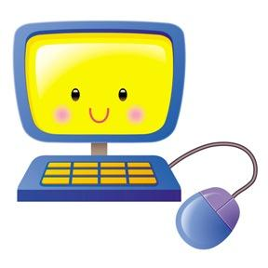
Οι ηλεκτρονικοί υπολογιστές δεν είναι έξυπνα μηχανήματα. Για κάθε τι που κάνουν χρειάζονται ακριβείς και σαφείς οδηγίες, από εμάς, τους ανθρώπους

Slide 7
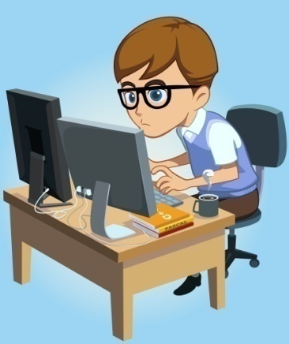
Προγραμματισμός είναι η διαδικασία να δώσουμε οδηγίες για την επίλυση ενός προβλήματος με τέτοιο τρόπο που να τις καταλαβαίνει ο υπολογιστής και να μπορεί να τις εκτελεί. Οι οδηγίες αυτές ονομάζονται πρόγραμμα ηλεκτρονικού υπολογιστή.

Slide 8

Ο Υπολογιστής δεν κατανοεί τις ανθρώπινες γλώσσες: τα ελληνικά, τα αγγλικά... αλλά και οι περισσότεροι από εμάς δεν κατανοούμε την δική του γλώσσα
Για να επικοινωνήσουμε με τον υπολογιστή χρειαζόμαστε έναν κοινό κώδικα επικοινωνίας. Αυτό τον σκοπό επιτελούν οι Γλώσσες Προγραμματισμού.

